Slide 1
اهلا وسهلا

Slide 4
تعريف الدرس المادة : اللغة العربية التصالية الصف: العاشر من الداخل الوحدة الخامسة الدرس: الثالث

Slide 5
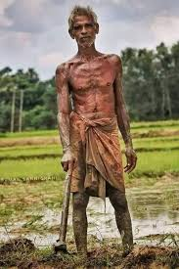
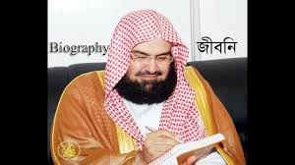
انظروا الي الصور

Slide 6
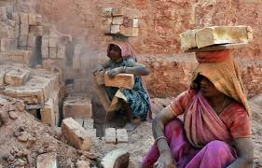
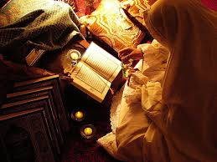
انظروا الي الصور

Slide 7
اعلان الدرس اليوم النظم المساواة সমতা

Slide 8
تنافع العلم
1.
يمكن ان يقول الناس كلهم متساوون في الخلق
يمكن ان يقول مقياس الناس العلم
2.
يمكن ان يقول الناس موتي واهل العلم احياء
3.

Slide 9
المساواة الناس من جهة التمثال اكفاء ابوهم ادم والام حواء نفس كنفس وارواح مشاكلة واعظم خلقت فيها واعضاء وانما امهات الناس اوعية مستودعات وللاحساب اباء فان يكن لهم من اصلهم شرف يفاخرون به فالطين والماء ما الفضل الا لاهل العلم انهم علي الهدي لمن استهدي ادلاء

Slide 10
وقيمة المرء ما قد كان يحسنه وللرجال علي الافعال اسماء وضد كل امريء ما كان يجهله والجاهلون لاهل العلم اعداء وان اتيت بجود من ذوي نسب فان نسبتنا جود وعلياء ففز بعلم ولا تطلب به بدلا فالناس موتي واهل العلم احياء

Slide 11
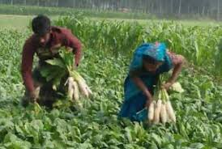
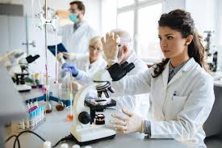
الاسئلة الموجزة مع الاجوبة
السوال: من اى جهة الناس اكفاء؟
الجواب : الناس من جهة التمثال اكفاء
সাদৃশ্যতার দৃষ্টিকোন থেকে মানুষ পরস্পর সমান ।

Slide 12
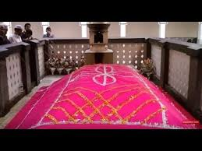
السوال : لماذا اهل العلم احياء ؟ الجواب : اهل العلم احياء لان العلم في المرء كالروح في الجسد فمن لا علم له فهو كالميت ينتهي ذكرهم بعد رحلتهم عن الدنيا ومن له علم وفضل تبقي شهرته وذكره في افواه الناس حتي بعد رحلتهم من هذه الدنيا فهم كالاحياء-
শাহ্‌জালাল ইয়ামেনি রহঃ

Slide 13
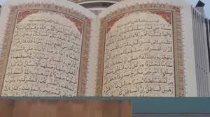
السوال: بين قيمة المرء ؟ الجواب : تثبت قيمة المرء بالذي قد كان يحسنه وهو العلم والفضل-

Slide 14
الواجب المنزلي احفظوا سوال والجواب جيدا

Slide 15
شكرا كثيرا

